Slide 1

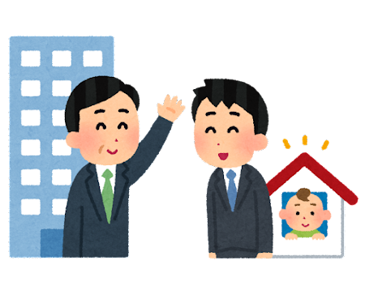

男性の育児応援ワークショップ
改正育児・介護休業対応

Slide 2
本日のワークショップの目的

Slide 3
改正育児・介護休業法における育休制度を理解しよう
男性の育児参画への理解を深めよう
育児を行う従業員へのサポートを考えよう
仕事と育児等の両立支援に向けた
職場風土づくりにつなげましょう

Slide 4
はじめに

Slide 5
妻と夫の平均家事・育児時間
平日の夫の家事時間や育児時間はどのくらいでしょうか。（単位：分）
妻と夫の平均家事時間
妻と夫の平均育児時間
300
750
263
？
200
532
？
500
100
250
（分）
妻
夫
（分）
妻
夫
※出典：2018 年社会保障・人口問題基本調査第 6 回全国家庭動向調査

Slide 6
妻と夫の平均家事育児時間
妻と夫の平均家事時間
妻と夫の平均育児時間
300
750
妻の
１／７
妻の
１／６
263
532
200
500
100
250
37
86
（分）
（分）
妻
夫
妻
夫
※出典：2018 年社会保障・人口問題基本調査第 6 回全国家庭動向調査

Slide 7
男性の育児参画について

Slide 8
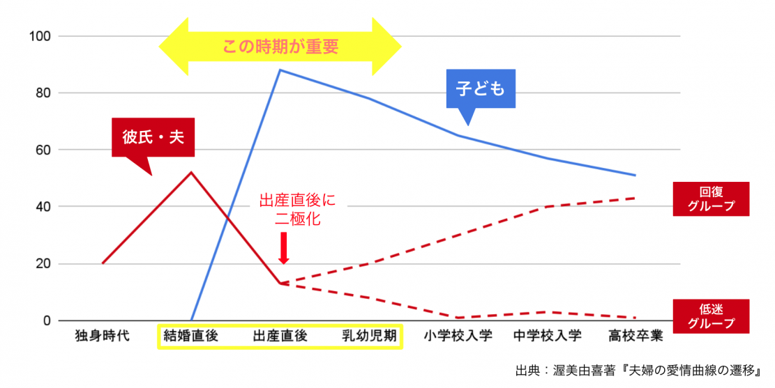
妻の夫に対する愛情曲線
産後１年、特に
幼児期まで積極的に育児をした夫
→順調に回復
出産
直後

Slide 9
産後サポートの重要性
産後のママ
✔出産後の体には大きなダメージ
✔ホルモンの変化や子育ての不安等
で精神的に不安定に・・・
パパの
育休取得
定時帰宅など両立サポート
産後うつ
□ 極度の悲しみ
□ 気分の変動が激しくなる
□ イライラしやすくなる
□ 極度の疲労感、睡眠障害
□ 無力感、絶望感、自殺願望
□ 子どもに対する関心の喪失
□ 児童虐待 など
男性の育児参画は
ママの産後サポートに
大切です！！

Slide 10
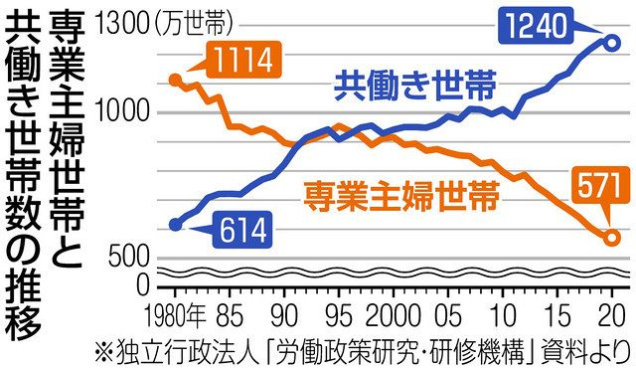
共働き世帯数の推移
夫婦の家事・育児時間には大きな差があるものの、
共働き世帯は２倍以上に増加！
※出典：労働政策研究・研修機構（独立行政法人）

Slide 11
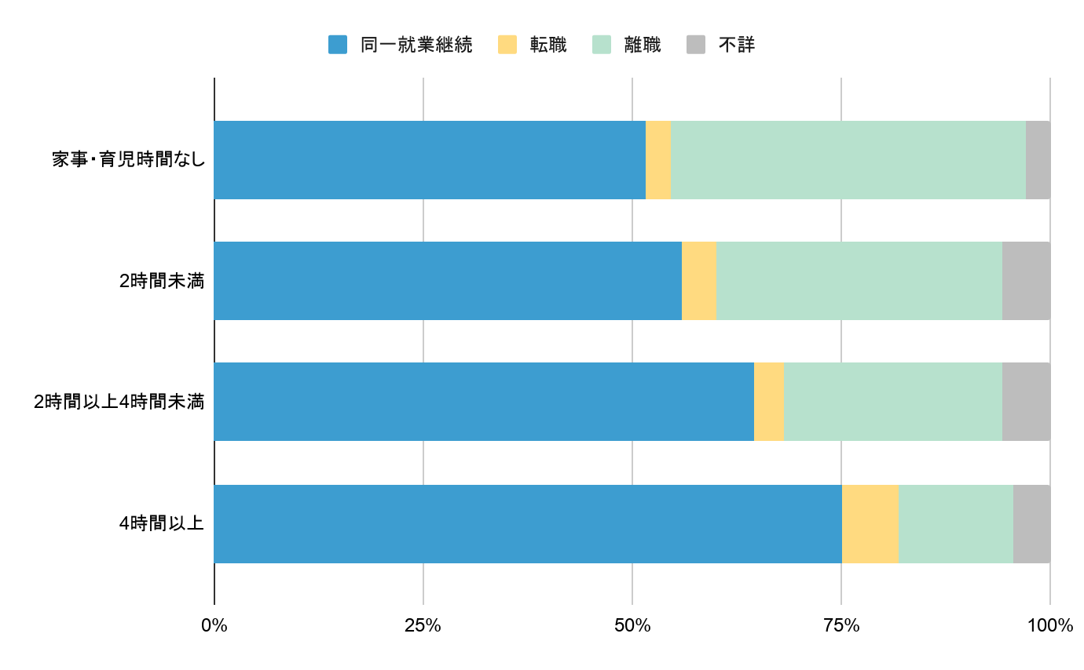
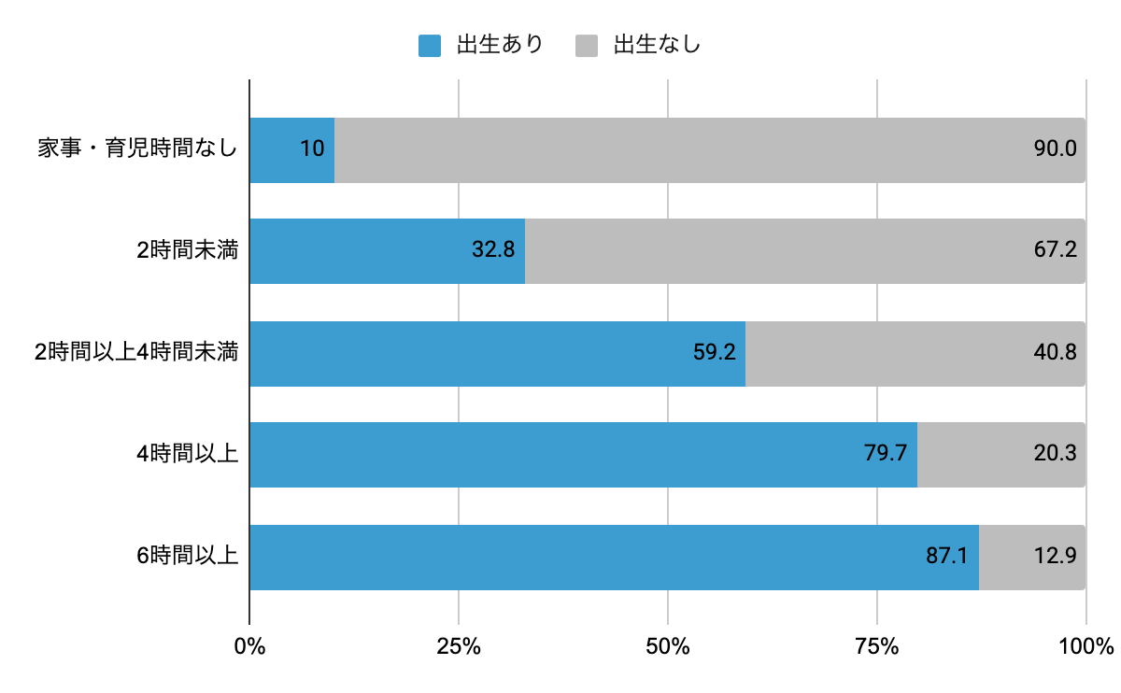
夫の家事・育児時間と妻の継続就業割合・出生割合
夫の家事・育児時間が多いほど
妻の継続就業率と第二子以降の出生割合が高くなる
【夫の平日の家事・育児時間別
妻の出産前後の継続就業割合】
【夫の休日の家事・育児時間別
第二子以降の出生割合】
出生割合
UP！
女性活躍！
※出典：仕事と生活の調和(ワーク・ライフ・バランス)レポート2017
（厚生労働省「第14回21世紀成年者縦断調査の概況」）

Slide 12
改正育児・介護休業法のポイント

Slide 13
当事者
R4.10月～
✔産後パパ育休 出生後８週以内に２回まで分割して最大４週間まで取得可能
✔育児休業 子が１歳までの間で分割して２回まで取得可能
✔有期雇用労働者の育児・介護休業の取得要件の緩和 ※R4.4月～
事業主
育児休業を取得しやすい環境の整備
個別の周知・意向確認
R4.4月～
✔妊娠・出産を申し出た労働者に対して、制度の周知・育休取得意向確認
✔育児休業・産後パパ育休に関する研修の実施
✔育児休業・産後パパ育休に関する相談体制の整備等（相談窓口設置）
✔自社の労働者の育児休業・産後パパ育休取得事例の収集・提供
✔自社の労働者へ育児休業・産後パパ育休制度と育休取得促進に関する方針の周知
✔育児休業等を理由とする不利益取り扱いの禁止・ハラスメント防止
✔育児休業取得状況の公表の義務化 ※R5.4月～ 従業員数1,000人超の企業

Slide 14
事業所における男性育休推進

Slide 15
育休取得推進は、様々な面で組織を成長させる機会となります！
強い組織
づくり
✔ 業務の属人化を防止
✔ 長時間労働の抑制、生産性向上
✔ 誰もが働きやすい職場となり従業員満足度向上
✔ 多様な人材の活躍
✔ 人材の定着
✔ 後輩・後任者の自立と成長の促進
企業ブランド
向上
✔ 従業員を大切にする企業としてのブランドイメージ向上
採用力強化
✔ 仕事と育児の両立に高い関心を持つ新卒学生等からも
選ばれる企業に

Slide 16
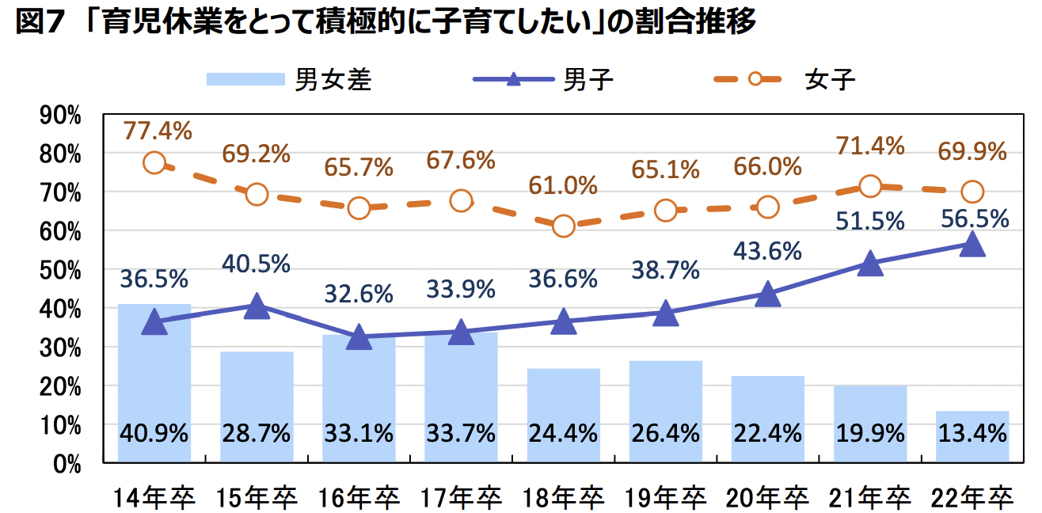
（補足）新卒学生の育児や家庭に対する意識の変化
男性育休取得推進は人材採用力強化につながります！
※「育児休業をとって積極的に子育てしたいですか」に対し、
約６割の男子学生が「したい」と回答
８年間で
20ポイント増
出典：マイナビ 2022年卒大学生のライフスタイル調査 <今の自分と未来編>～ 就活生の今と、思い描く未来のイメージ～

Slide 17
ワーク
今後のアクションを考えよう

Slide 18
男性の育児参画の推進について
私たちができることを考えてみましょう
1
個人ワーク（10分）
2
グループ内共有（10分）
3
全体発表（5分）

Slide 19
個人ワーク
Q1：教えて、あなたの失敗談！
Q2：今後1年でどのような変化が生じそうですか。
（育児・家事・職場）
Q3：変化に対する今のあなたの気持ちを教えてください。
Q4：今後どのようなアクションをとっていきたいですか。（家庭・職場）

Slide 20
続いて
グループ内共有にうつります

Slide 21

グループ内共有時ルール
1
オープンマインドで話しましょう
→なんでも質問し合える・話し合える雰囲気をみんなでつくりましょう
2
お互いに積極的にリアクションしましょう
→否定せず、フラットな姿勢でリアクションしましょう
具体的に質問してみましょう
→「もっと聞きたい！」「詳細が気になる！」など、どんどん聞いてみましょう
3
【10分後】各グループ代表1名から発表をお願いします。
新たに発見したこと、学び、感想 etc
グループの中で発表者を1名決めておきましょう。

Slide 22

全体への共有
新たに発見したこと、学び、感想等を
各グループ２つずつ発表しましょう。

Slide 23
さいごに

Slide 24
わが社の取り組み
※各社の制度等を記載して
従業員への周知にご利用ください※
育児支援制度
（記載例）
・育児休暇 （有給） 出生後1か月以内に〇日
・早出遅出勤務制度 末子が○歳まで利用可
・育児短時間勤務 ○○歳まで利用可
各種研修など
（記載例）
・ 育休からの復職者向け研修（〇〇/○○開催）
・ 社内パパママ研修 （対象：未就学児がいる従業員） 〇／○開催予定
・ 子ども参観 （毎年夏休み期間に実施予定）
制度利用の
事例
（記載例）
・第1子出生にともない、〇〇カ月間の育児休暇を取得
社内イントラネットで詳細を掲載しています。
相談窓口の
ご案内
（記載例）
人事企画部 育児・介護担当 ☎ 〇〇〇ー〇〇〇ー〇〇〇〇
Mail XX@XX.com

Slide 25

本日のワークショップの学びを活かし、
男性の育児参画の推進をはじめ
仕事と育児等の両立ができる職場風土を
みんなで作っていきましょう！

Slide 26
おつかれさまでした
三重県子ども・福祉部少子化対策課
令和４年３月 教材制作：コネヒト株式会社

